Slide 1
Лекция 12.
Устройства приема и преобразования сигналов РЛ6-81
Тема 7. Регулировки в радиоприемниках

Slide 2
1. Назначение и виды регулировок в РПУ
В процессе изготовления и эксплуатации РПУ для получения максимального качества приема необходимы регулировки ряда его показателей:
- частоты настройки;
- коэффициента усиления;
- полосы пропускания и др.
- селективности,
которые обеспечиваются соответствующими регуляторами.
Регулировка может быть ручной и автоматической. Ручная регулировка, как правило, применяется при изготовлении и первичной настройке исходных показателей РПУ. Автоматическая регулировка применяется для поддержки показателей РПУ на требуемом уровне в процессе эксплуатации. Некоторые регулировки выполняются смешанными (и ручными и автоматическими). В схемах регулирования, как правило, используются микропроцессоры. Кроме того, в ряде случаев используется дистанционное управление.

Slide 3
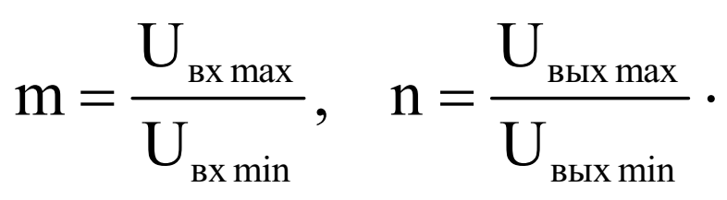
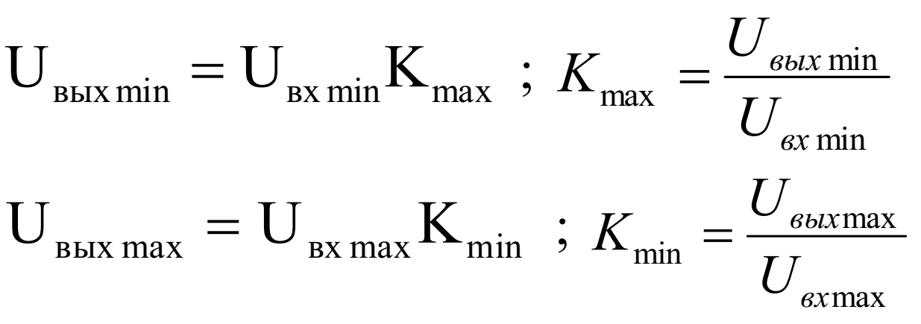
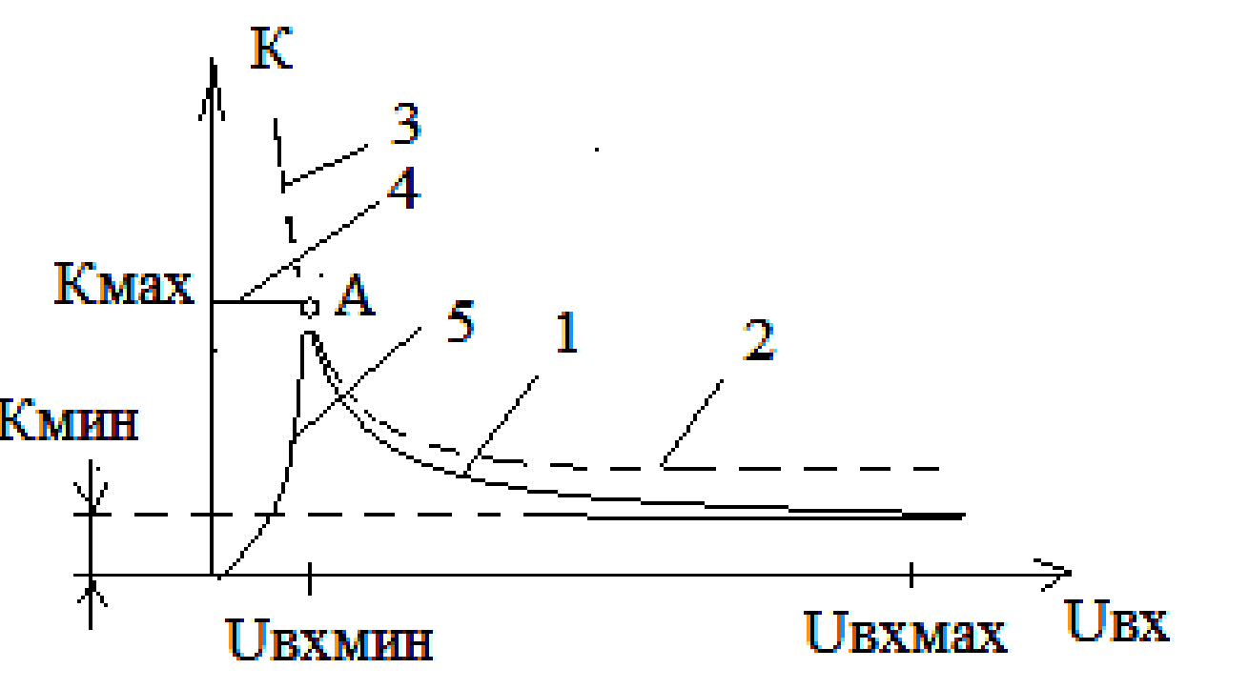
2. Принцип действия, классификация систем автоматической регулировки усиления (АРУ)
Система АРУ предназначена для обеспечения малых изменений уровня сигнала на выходе тракта приемника до детектора при больших изменениях уровня сигнала на его входе.
Примем
Для обеспечения правильного соотношения m и n нужно, чтобы Uвх max cоответствовал минимальный коэффициент усиления приемного тракта Kmin , а Uвх min - максимальный коэффициент усиления Kmax В результате получим
Зависимости усиления приемника от уровня входного сигнала для простой (1), задержанной (4) и бесшумной (5) АРУ

Slide 4
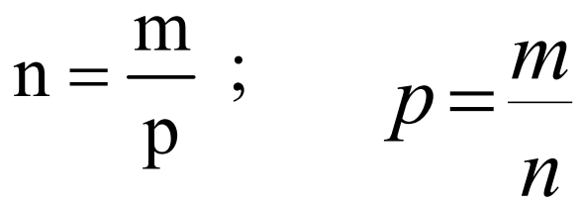
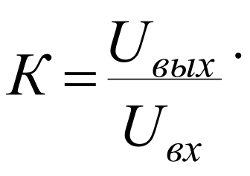
Разделив U_{вых max} на U_{вых min} и обозначив p = K_{max} / K_{min} , получим
Параметр p называется коэффициентом регулирования усиления. По характеру изменения коэффициента усиления в процессе регулировки различают регулировки: - простая, - задержанная, - бесшумная. При минимальном напряжении на входе U_{вх min} усиление должно соответствовать величине К_{max} для обеспечения на выходе напряжения U_{вых min}, достаточного для корректной обработки принятого сигнала. Минимальное напряжение U_{вх min} соответствует чувствительности РПУ. При увеличении входного напряжения U_{вх} коэффициент усиления К должен уменьшаться.
АРУ обеспечивает постоянство выходного напряжения U_{вых} = const, если эти величины будут связаны соотношением

Slide 5
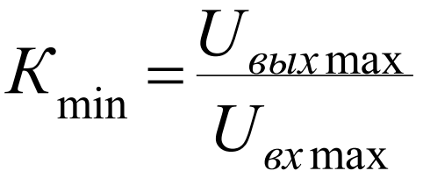
Эта зависимость изображена на рисунке - кривая 1. Это идеальный случай. Обычно, строгого постоянства выходного напряжения Uвых не требуется. Допускается небольшое изменение его в некоторых пределах. Максимальному напряжению на входе Uвх max соответствует максимальное выходное напряжение Uвых max и при этом
чему соответствует кривая 2 на рисунке (реальный случай). Эта кривая проходит немного выше кривой до точки А. Область регулирования ниже точки А небезразлична для проектирования. При входном сигнале меньше Uвх min возникают искажения из-за шумов РПУ. В простейшем случае закон регулирования может быть продолжением кривой 1 - по кривой 3. Такая регулировка усиления без нарушения непрерывности закона регулирования при снижении напряжения на входе Uвх меньше Uвх min - это «простая» АРУ. Она не применяется по следующим причинам: - при Uвх<Uвх min выходное напряжение Uвых будет оставаться постоянным, но оно будет представлять собой смесь напряжения сигнала Uc и напряжения помехи Uп, причем, чем меньше Uc, тем больше будет доля Uп; - для обеспечения увеличения коэффициента усиления К>Kmax по кривой 3 необходимо дополнительное усиление, но это привело бы к усилению шума, а при выключении сигнала на выходе РПУ будут значительные шумы. Для выхода из этого положения в т. А рисунке АРУ отключают. Коэффициент усиления K остается постоянным и равным Kmax (линия 4).

Slide 6
При малом уровне сигнала Uc на входе РПУ напряжение, на выходе РПУ остаются только шумы. Для их исключения на этот период настройки коэффициент усиления К уменьшают по характеристике 5. Такая регулировка называется «бесшумной» АРУ.
При простой АРУ и Uвх < E_{A} увеличение коэффициента усиления сопровождается увеличением уровня шумов. Поэтому применяют задержанную АРУ, при которой при Uвх < EA регулирующее напряжение не вырабатывается и коэффициент усиления остается постоянным. Для того, чтобы отсутствовали шумы при перестройке приемника, уменьшают коэффициент усиления при Uвх < E_{A} . Для автоматического изменения коэффициента усиления K используется специальное регулирующее напряжение, которое зависит от уровня входного сигнала.

Slide 7
Рассмотрим классификацию систем АРУ.
- По способу получения регулирующего напряжения. Наиболее постой способ получения регулирующего напряжения Uрег состоит в использовании выпрямленного напряжения сигнала Uc. Для этого может быть использован амплитудный детектор. Однако, требования к нему здесь другие, чем для условий приема АМ сигнала, когда детектор должен воспроизводить огибающую сигнала.
Если применить такой детектор для АРУ, то цепь АРУ подавит амплитудную модуляцию принимаемого сигнала, что, естественно, недопустимо, так как потеряется информация. Чтобы не было подавления модуляции регулирующее напряжение Uрег не должно содержать переменной составляющей. Для этого применяются два способа: - постоянная времени на выходе амплитудного детектора увеличивается таким образом, чтобы напряжение на емкости Cн оставалось равным максимальной амплитуде и обеспечивалось большое время разряда Сн. При этом выходное напряжение отслеживает максимумы напряжения (пики), не воспроизводя огибающей (такой режим обеспечивает пиковый детектор). - постоянная времени на выходе амплитудного детектора как у детектора для огибающей. Напряжение на выходе детектора Ед проходит через разделительный конденсатор для дальнейшего усиления, а для АРУ используют постоянную составляющую сигнала с выхода детектора (среднее значение), подаваемую в цепь АРУ через ФНЧ.

Slide 8
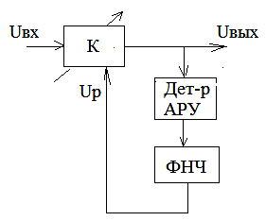
3. Структурные электрические схемы АРУ
3.1. Обратная АРУ
В этой схеме регулирующее напряжение получается путем детектирования и последующей фильтрации выходного напряжения регулируемого тракта. ФНЧ – фильтр АРУ - применяют для того, чтобы избежать изменения коэффициента усиления с частотой модуляции при амплитудной модуляции и из-за изменения амплитуды сигнала под действием помех. Достоинство обратной АРУ – простота, недостаток – невозможность обеспечения постоянства выходного напряжения, так как регулировка осуществляется за счет изменения коэффициентf усиления цепи АРУ (цепи обратной связи).
Структурная схема обратной АРУ

Slide 9
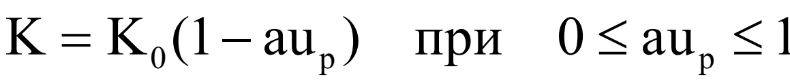
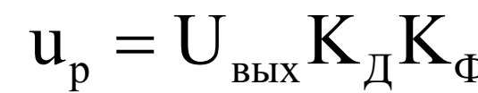
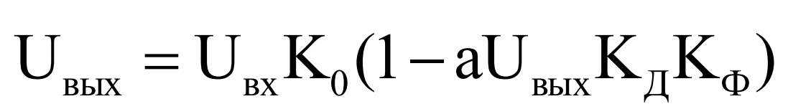
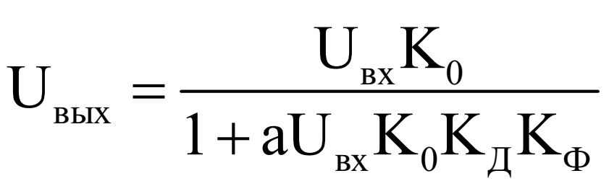
Характеристика регулирования простой
обратной АРУ
Характеристикой регулирования системы АРУ называется зависимость амплитуды несущей выходного напряжения регулируемого тракта от амплитуды несущей входного напряжения.
Пусть зависимость коэффициента усиления К от регулирующего напряжения определяется следующим соотношением.
При обратной АРУ
Выразим Uвых через Uвх с учетом двух последних соотношений
Из последнего соотношения получим
Амплитуда выходного напряжения стремится к постоянной величине при aU_{вх} K₀ K_{д} K_{ф} ≥1:
U_{вых}→ 1/ (a K_{д} K_{ф})

Slide 10
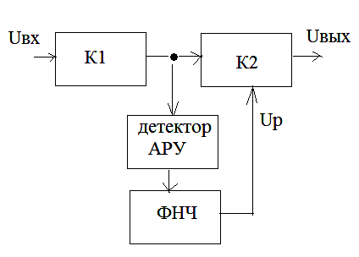
3.2. Прямая АРУ
В этой схеме регулирующее напряжение пропорционально амплитуде несущей на входе регулируемого тракта. Достоинство – теоретическая возможность получения постоянного напряжения на выходе регулируемого тракта, недостаток – возможность перегрузки нерегулируемого тракта и первого каскада регулируемого. В отличие от обратной АРУ в прямой АРУ регулирующее напряжение Uрег не зависит от напряжения на выходе Uвых, и теоретически можно было бы получить Uвых=const.
Однако: - реализовать это можно было бы, если бы соблюдался закон регулирования по рисунку, кривая 1. В реальных условиях это выполнить невозможно, так как регулирующее напряжение Uрег получают при использовании нелинейных элементов, их характеристики не позволяют обеспечить закон регулирования по кривой 1, возникают отклонения от нее, и, соответственно, Uвых=const.
- кроме того, трудности реализации прямой АРУ возникают из-за того, что напряжение на выходе К1 изменяется в 100-1000 раз в диапазоне изменения входного напряжения UВХ min …UВХ max и в цепи АРУ возникают перегрузки, появляются нелинейные искажения. Для устранения этого цепь АРУ должна иметь свою собственную цепь АРУ (внутреннюю), что усложняет РПУ. Ввиду этого такая схема в “чистом” виде не применяется, а применяют «смешанную» АРУ.

Slide 11
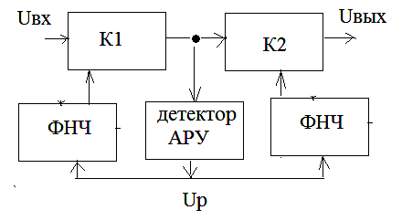
3.3. Смешанная (комбинированная) АРУ Регулирующее напряжение Uрег1 (рисунок) осуществляет обратную регулировку усиления К1 .
В этой схеме требования к качеству регулирования снижены, т.е. допускаются сравнительно большие изменения напряжения U (единицы дБ). Далее напряжение Uр используют для прямой регулировки усиления К2. Так как при этом необходимо изменять усиление лишь в несколько раз, расхождение теоретического и реального законов становятся небольшими и UВЫХ ≈ const, т.е. обеспечивается высокое качество регулирования.

Slide 12

3.4. Режимная АРУ Усиление каскада с АРУ можно изменять:
за счет изменения режима работы каскада по постоянному току, - изменением эквивалентного сопротивления нагрузки, - изменением коэффициентов включения p и q, - изменением глубины отрицательной обратной связи, - изменением параметров цепей, специально включаемых для целей регулировки. Известно, что резонансный коэффициент усиления каскада равен
(здесь p и q - коэффициенты включения по входу и выходу, соответственно). Как видно из формулы, резонансный коэффициент усиления К0 может быть изменен любым способом: 1) Регулировка усиления изменением крутизны осуществляется за счет изменения режима усилительного элемента УЭ (отсюда - режимная регулировка). Для этого нужно изменить смещение на УЭ, что вызывает существенное изменение крутизны усилительного элемента S в рабочей точке. В полевом транзисторе изменяется в основном крутизна S. В биполярном транзисторе одновременно с крутизной S изменяются и проводимости g вх и g вых.

Slide 13
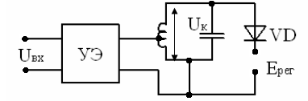
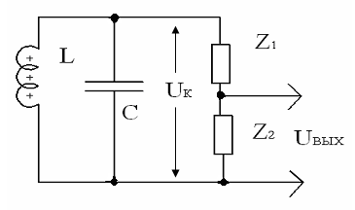
2) Регулировка усиления изменением R экв осуществляется подключением к контуру одного диода:
При Е рег >U к диод закрыт и контур практически не шунтируется, Rэкв и коэффициент усиления К максимальны. При E рег<Uк диод VD открывается и контур шунтируется. Rэкв и коэффициент усиления К уменьшаются. Недостаток этого способа - изменяется не только Rэкв и коэффициент усиления К. Увеличивается полоса пропускания и уменьшается селективность. Такая регулировка применяется достаточно редко.
Регулировка усиления изменением R экв
3) Регулировка усиления изменением коэффициентов включения p и q:
В качестве элементов изменения коэффициентов включения - элементов Z1 и Z2 - могут быть применены или переменная индуктивность или переменная емкость. Недостатки - изменяется настройка контура LС, что трудно предотвратить.

Slide 14
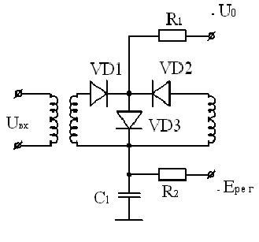
4) Регулировка усиления изменением ООС. При этом способе ООС вводится в цепь смещения эмиттера (цепочки RэСэ). В качестве регулирующего элемента используют варикапы: с увеличением регулирующего напряжения Uрег на варикапе его емкость уменьшается, что приводит к увеличению ООС и, соответственно, усиление К уменьшается. 5) Регулировка усиления изменением параметров цепей, специально включаемых для целей регулирования. При такой регулировке АРУ используются специально включаемые элементы, например, аттенюаторы с переменным коэффициентом передачи
При Ерег <U0 диоды VD1 и VD2 открыты. Диод VD3- закрыт, контур не шунтируется, коэффициент передачи максимален. По мере увеличения регулирующего напряжения Ерег диоды VD1 и VD2 закрываются, диод VD3 открывается, что приводит к уменьшению коэффициента передачи.

Slide 15
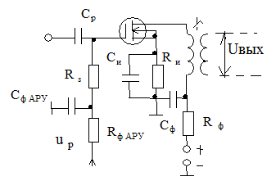
4. Варианты схем электронных регуляторов усиления
4.1. Регулятор усиления на полевом транзисторе
На рисунке изображен резонансный усилитель на полевом
транзисторе, в цепи затвора которого имеется начальное автоматическое смещение. Оно создается за счет падения напряжения постоянного тока истока на резисторе Rи.
Резонансный усилитель с режимной АРУ
В эту же цепь подается через фильтр C , R ф АРУ ф АРУ отрицательное регулирующее напряжение от детектора АРУ. При увеличении абсолютного значения этого напряжения рабочая точка смещается вниз по проходной вольтамперной характеристике на участок с меньшей крутизной. Уменьшение крутизны приводит к уменьшению коэффициента усиления.

Slide 16
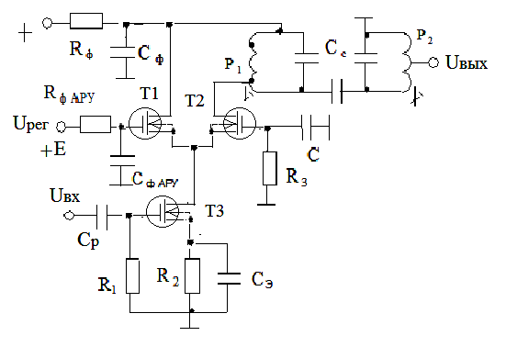
4.2. Регулятор усиления на основе трехтранзисторного дифференциального каскада
На рис. 10.9 приведена принципиальная схема резонансного усилителя на основе трехтранзисторного дифференциального каскада. В этом усилителе регулировка усиления осуществляется за счет перераспределения тока транзистора Т3 между транзисторами Т1 и Т2. В цепь затвора транзистора Т1 подаются напряжение постоянного смещения Е и регулирующее положительное напряжение uр. Положительное напряжение Е выбирается так, чтобы при отсутствии регулирующего напряжения транзистор Т1 был закрыт, и весь ток транзистора Т3 протекал через Т2.
Коэффициент усиления усилителя в этом случае максимален. При появлении положительного регулирующего напряжения ток через Т1 увеличивается, а ток через Т2 уменьшается. В результате уменьшается коэффициент усиления.
Резонансный усилитель с АРУ путем перераспределения токов

Slide 17
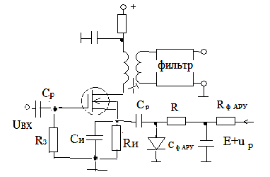
4.3. Регулятор усиления изменением глубины отрицательной обратной связи На рисунке приведена схема резонансного усилителя с плавной регулировкой усиления путем изменения глубины отрицательной обратной связи. Обратная связь создается из-за сопротивления переменному току, действующего в цепи истока. Это сопротивление создается параллельно включенными по переменному току резистором Rи, сопротивлением диода и резистором R.
Резонансный усилитель с АРУ путем
изменения глубины отрицательной обратной связи
К диоду приложены положительное напряжение постоянного смещения Е и отрицательное регулирующее напряжение uр. При отсутствии регулирующего напряжения диод открыт, его сопротивление минимально, коэффициент усиления усилителя максимален. При подаче регулирующего напряжения сопротивление диода увеличивается, увеличивается глубина отрицательной обратной связи, коэффициент усиления усилителя уменьшается.

Slide 18
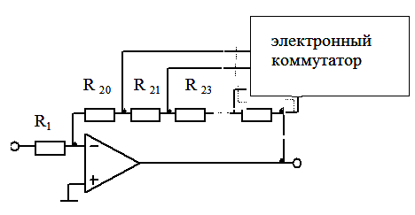
4.4. Регулятор усиления на операционном усилителе с дискретной коммутацией резисторов, включенных в цепь обратной связи В предыдущем варианте регулятора усиления изменением глубины отрицательной обратной связи регулировка осуществлялась плавно. На рисунке приведена функциональная схема операционного усилителя, в котором регулировка осуществляется дискретно путем коммутации резисторов, включенных в цепь обратной связи.
Управление электронными ключами осуществляется двоичной кодовой комбинацией, поступающей от микропроцессорной системы управления РПУ.
Операционный усилитель с дискретной АРУ путем изменения глубины отрицательной обратной связи

Slide 19
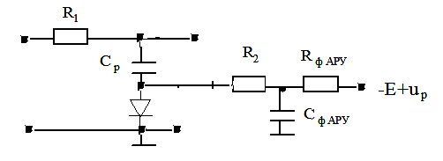
4.5. Регулятор усиления на основе делителя напряжения с регулируемым коэффициентом усиления Наряду с регулировкой усиления усилителей приемника используются цепи, специально включенные для целей регулировки. Примером такой цепи является управляемый делитель напряжения, схема которого приведена на рисунке. В поперечное плечо Г-образного делителя включен полупроводниковый диод, сопротивление которого зависит от приложенного напряжения. При отсутствии регулирующего напряжения диод закрыт отрицательным напряжением смещения –Е, коэффициент передачи делителя напряжения максимален. Положительное регулирующее напряжение уменьшает сопротивление диода, следовательно, и коэффициент передачи делителя.
Делитель напряжения с регулируемым коэффициентом передачи

